Slide 1
TOÁN 1

Slide 2

















ĂN KHẾ
TRẢ VÀNG
Click vào quả khế để đi đến câu hỏi
Tại slide câu hỏi, click vào con chim để quay về slide này
Chơi xong thì enter để xuất hiên người nông dân hạnh phúc
Click vào người nông dân hạnh phúc để đi đến bài mới
Nên soạn bài trực tiếp trên ppt này chứ đừng copy các slide qua ppt khác, nó sẽ bị lệch và sai các hiệu ứng.
Đọc xong mn xoá ô này đi nhé!
Notes:
Click vào quả khế để đi đến câu hỏi
Tại slide câu hỏi, click vào con chim để quay về slide này
Chơi xong thì enter để xuất hiên người nông dân hạnh phúc
Click vào người nông dân để đi đến bài mới

Slide 3
9 – 3 = ?
6

Slide 4
6 – 5 = ?
1

Slide 5
10 – 2 = ?
8

Slide 6
7 + 3 = ?
10

Slide 7
10 – 5 = ?
5

Slide 8
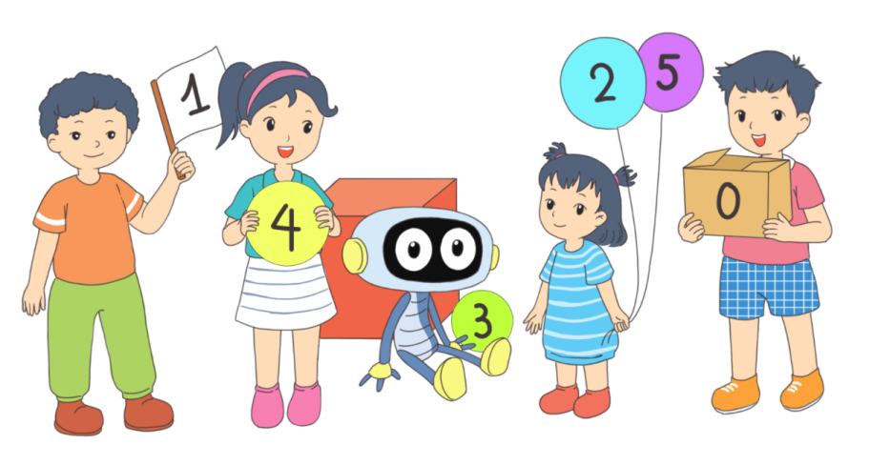
PHÉP CỘNG, PHÉP TRỪ
TRONG PHẠM VI 100
Chủ đề
3
Bài 11
PHÉP TRỪ TRONG PHẠM VI 10
(Tiết 4)
Sách Toán_trang 74

Slide 9

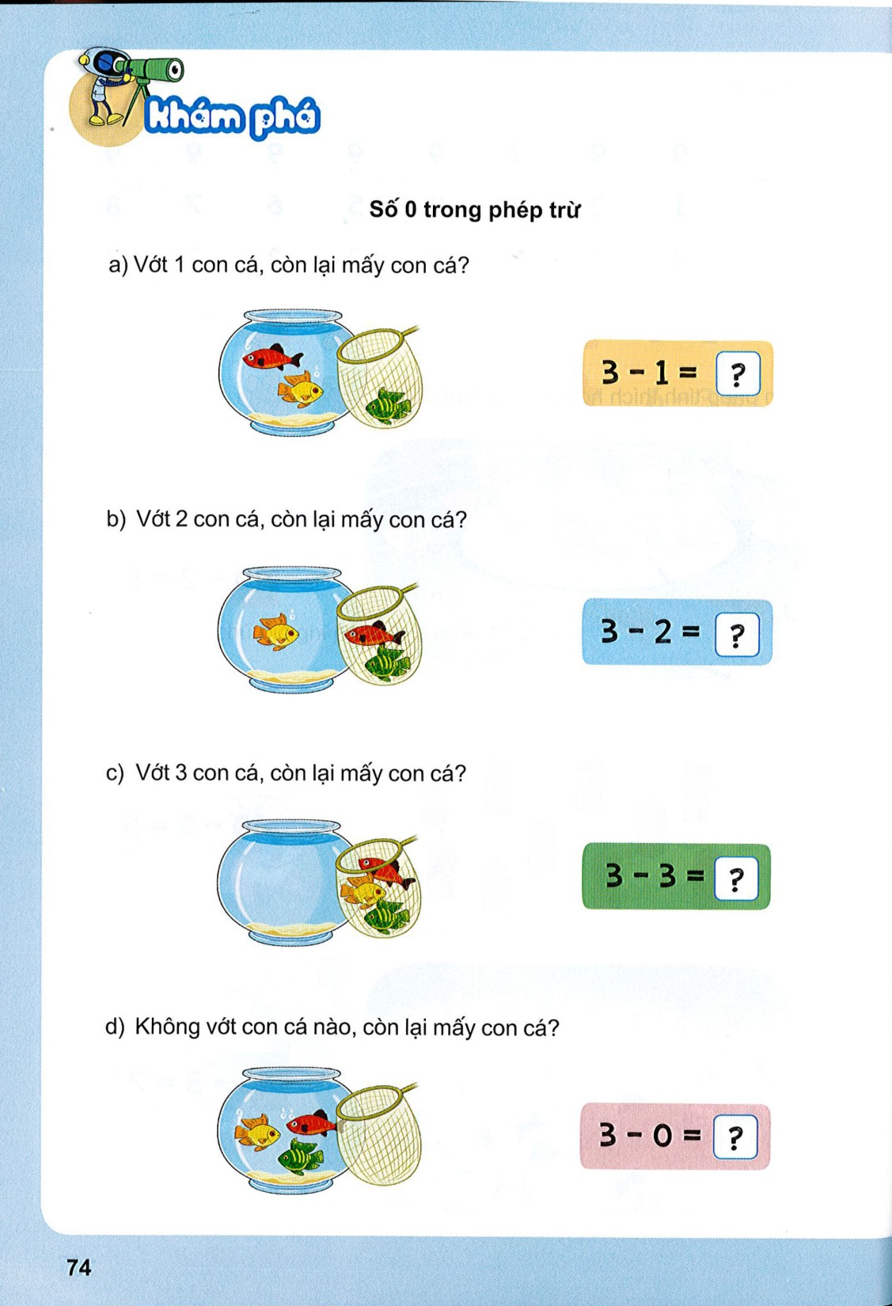
Số 0 trong phép trừ
a) Vớt 1 con cá, còn lại mấy con cá?
3 – 1 = ?
3 – 1 = 2
b) Vớt 2 con cá, còn lại mấy con cá?
3 – 2 = ?
3 – 2 = 1

Slide 10
c) Vớt 3 con cá, còn lại mấy con cá?
3 – 3 = ?
3 – 3 = 0
d) Không vớt con cá nào, còn lại mấy con cá?
3 – 0 = ?
3 – 0 = 3

Slide 11




1
Tính nhẩm.
5 – 0 = 5 4 – 0 = 4 3 – 0 = 3 2 – 0 = 2
6 – 6 = 0 7 – 7 = 0 4 – 4 = 0 9 – 9 = 0
5 + 0 = 5 0 + 4 = 4 3 + 0 = 3 0 + 2 = 2

Slide 12
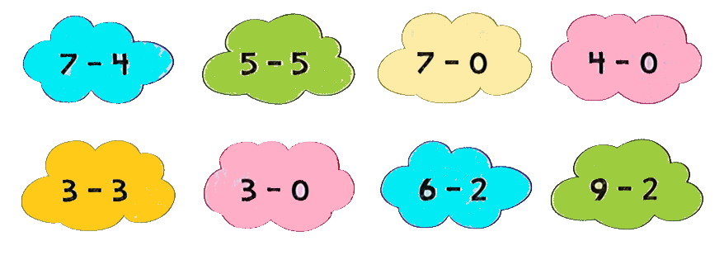
2
Hai phép tính nào có cùng kết quả?
Notes:
Sách tham khảo

Slide 13
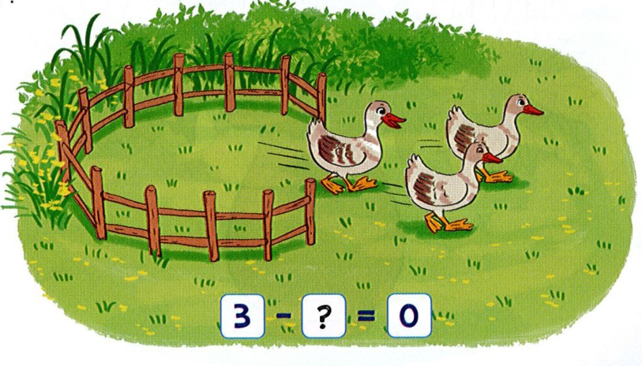
3
Số?
3
-
?
3
=
0
Notes:
Sách tham khảo

Slide 14
DẶN DÒ

Slide 15
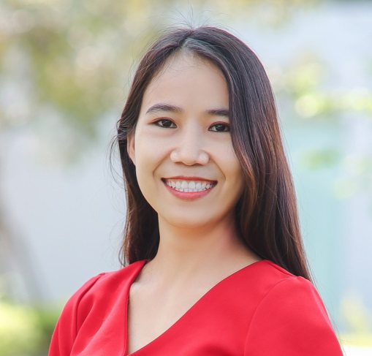
Người soạn : Phan Thị Linh
Năm sinh : 1990
Đơn vị công tác : Trường TH và THCS FPT
LH : 0916.604.268
Mail : linhpt33@fe.edu.vn
Thân chào Quý Thầy Cô!
Người soạn rất mong nhận được phản hồi và góp ý từ Quý Thầy Cô để bộ giáo án ppt được hoàn thiện hơn.
Mọi thông tin phản hồi mong được QTC gửi về:
+ Zalo: 0916.604.268
+ Facebook cá nhân: https://www.facebook.com/nhilinh.phan/
+ Nhóm chia sẻ tài liệu: https://www.facebook.com/groups/443096903751589
* Thầy cô có thể liên hệ khi cần được hỗ trợ soạn giáo án điện tử.

